Slide 1
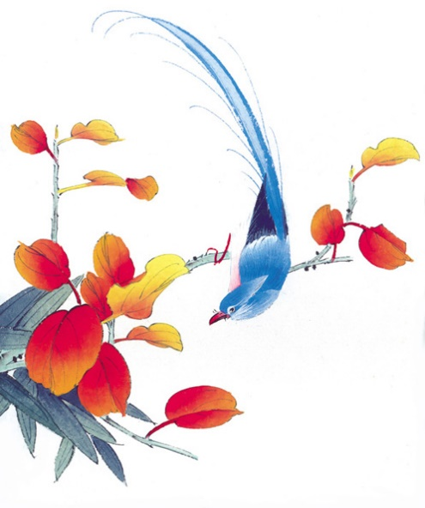





Trường THCS Bảo Thuận
Môn: Tin học
Giáo viên: Đặng Thị Ngọc Tú

Slide 2
KHỞI ĐỘNG

Slide 3



Công cụ tính toán đầu tiên
Các phép tính đầu tiên được con người thực hiện bằng cách nào?
Các phép tính đầu tiên được con người thực hiện bằng cách sử dụng 10 ngón tay. Cho đến nay, hệ thống ghi số thập phân (cách ghi số sử dụng các chữ số từ 0 đến 9) vẫn là cách ghi số phổ biến hơn cả. Trong tiếng Anh, từ “chữ số” (digit) có nguồn gốc từ chữ digitus (trong tiếng Latin có nghĩa là ngón tay).

Slide 4
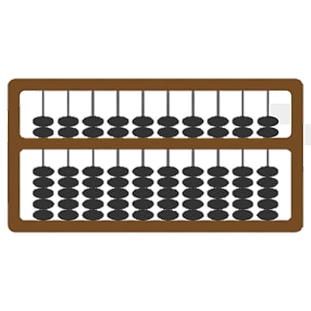
THẢO LUẬN
Bàn tính, được sử dụng trong lĩnh vực Toán học
Hơn 2000 năm trước Công nguyên, con người đã biết làm các phép tính số học. Một trong những công cụ tính toán sớm nhất là bàn tính.
+ Em có biết đây là gì và thường được sử dụng trong lĩnh vực nào không?

Slide 5
CHỦ ĐỀ 1
MÁY TÍNH VÀ CỘNG ĐồNG
BÀI 1:
LƯỢC SỬ CÔNG CỤ TÍNH TOÁN

Slide 6
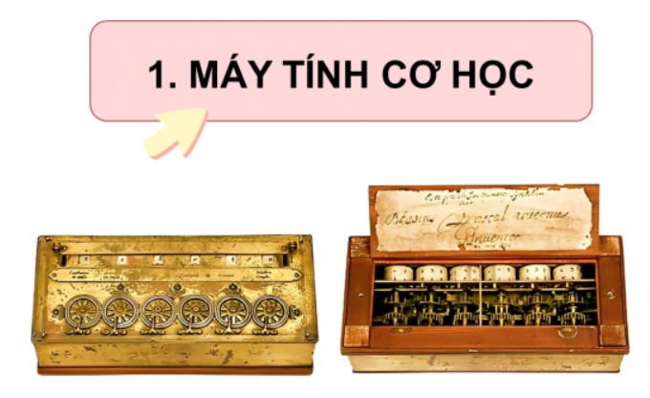
1. Máy tính cơ học
THẢO LUẬN NHÓM 3’
Tên của một trong những chiếc máy tính đầu tiên là gì?
2. Chiếc máy đó có thể làm được những gì?
3. Ý tưởng nào đã thúc đẩy sự phát minh ra máy tính?
Chiếc máy tính cơ khí đầu tiên là Pascaline.
Chiếc máy tính này cho phép thực hiện các phép toán cộng, trừ.
Để giúp đỡ người cha trong việc tính thuế.

Slide 7
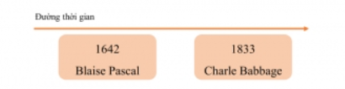
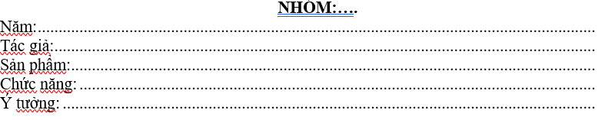
THẢO LUẬN NHÓM 3’- PHIẾU HỌC TẬP 1

Slide 8
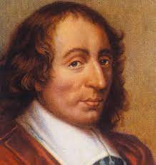
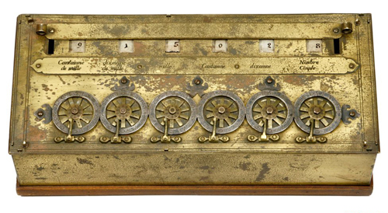
PHIẾU HỌC TẬP 1:
Năm: 1642
Quê quán: Pháp
Tác giả: Blaise Pascal
Sản phẩm: Máy tính cơ học Pascaline
Chức năng: tính toánÝ tưởng: giúp đỡ cha trong việc tính thuế

Slide 9
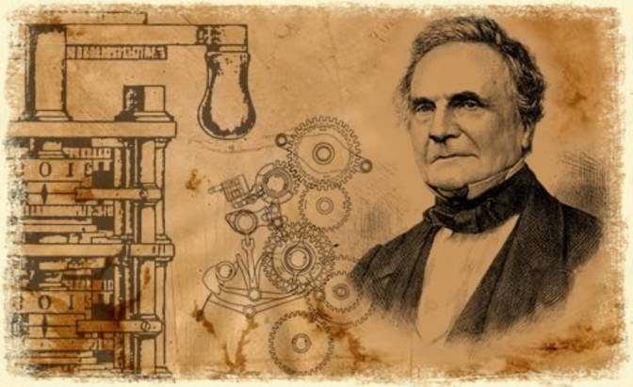
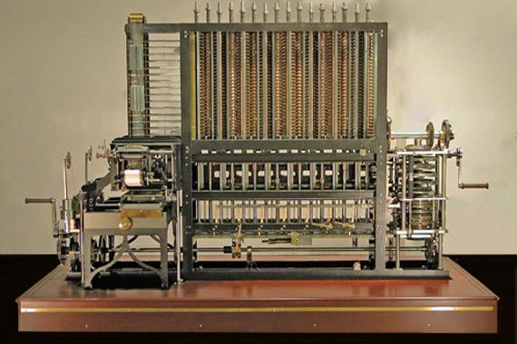
PHIẾU HỌC TẬP 1
Năm: 1833
Quê quán: Anh
Tác giả: Charle Babbage
Sản phẩm: Cỗ máy thực hiện việc tính toán tự động
Chức năng: thực hiện việc tính toán tự động
Ý tưởng: để tránh những sai sót của con người trong việc tính toán và sao chép số.

Slide 10

• Ý tưởng cơ giới hoá việc tính toán đóng vai trò quan trọng trong lịch sử phát triển của máy tính. Năm 1642, nhà bác học Blaise Pascal đã sáng chế ra chiếc máy tính cơ khí Pascaline.
• Năm 1833, nhà Toán học Charle Babbage đã thiết kế máy tính đa năng, tính toán tự động tương tự như máy tính ngày nay.

Slide 11
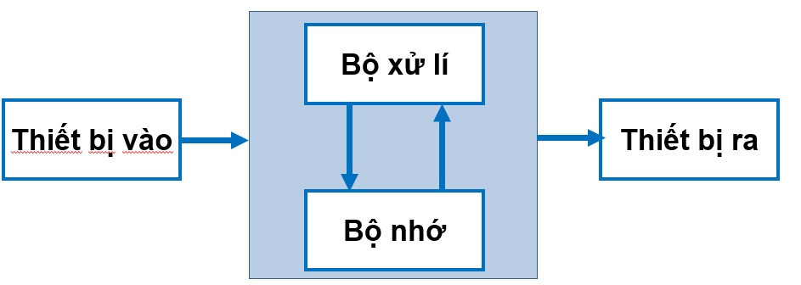
2. Máy tính điện tử:
THẢO LUẬN CẶP ĐÔI 2’
+ Máy tính cấu tạo dựa theo kiến trúc Von Neumann gồm những thành phần nào?
+ Vẽ lại sơ đồ cấu trúc máy tính vào bảng nhóm?
- Bộ xử lý trung tâm, Bộ nhớ, Các cổng kết nối với thiết bị vào – ra, Đường truyền

Slide 12
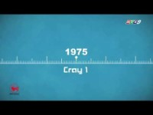

Slide 13
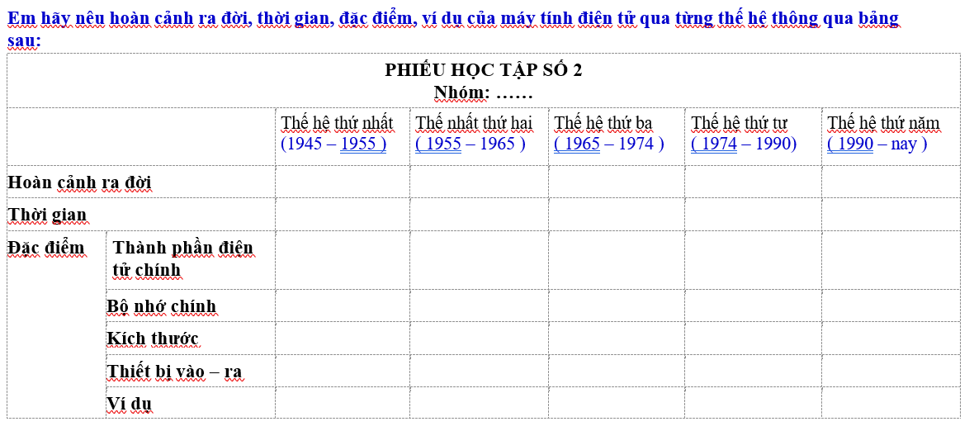
THẢO LUẬN NHÓM 5’

Slide 14



Máy tính điện tử có thể được phân chia thành năm thế hệ:
1945
-
1955
1955
-
1965
1965
-
1974
1974
-
1990
1990
-
nay

Slide 15
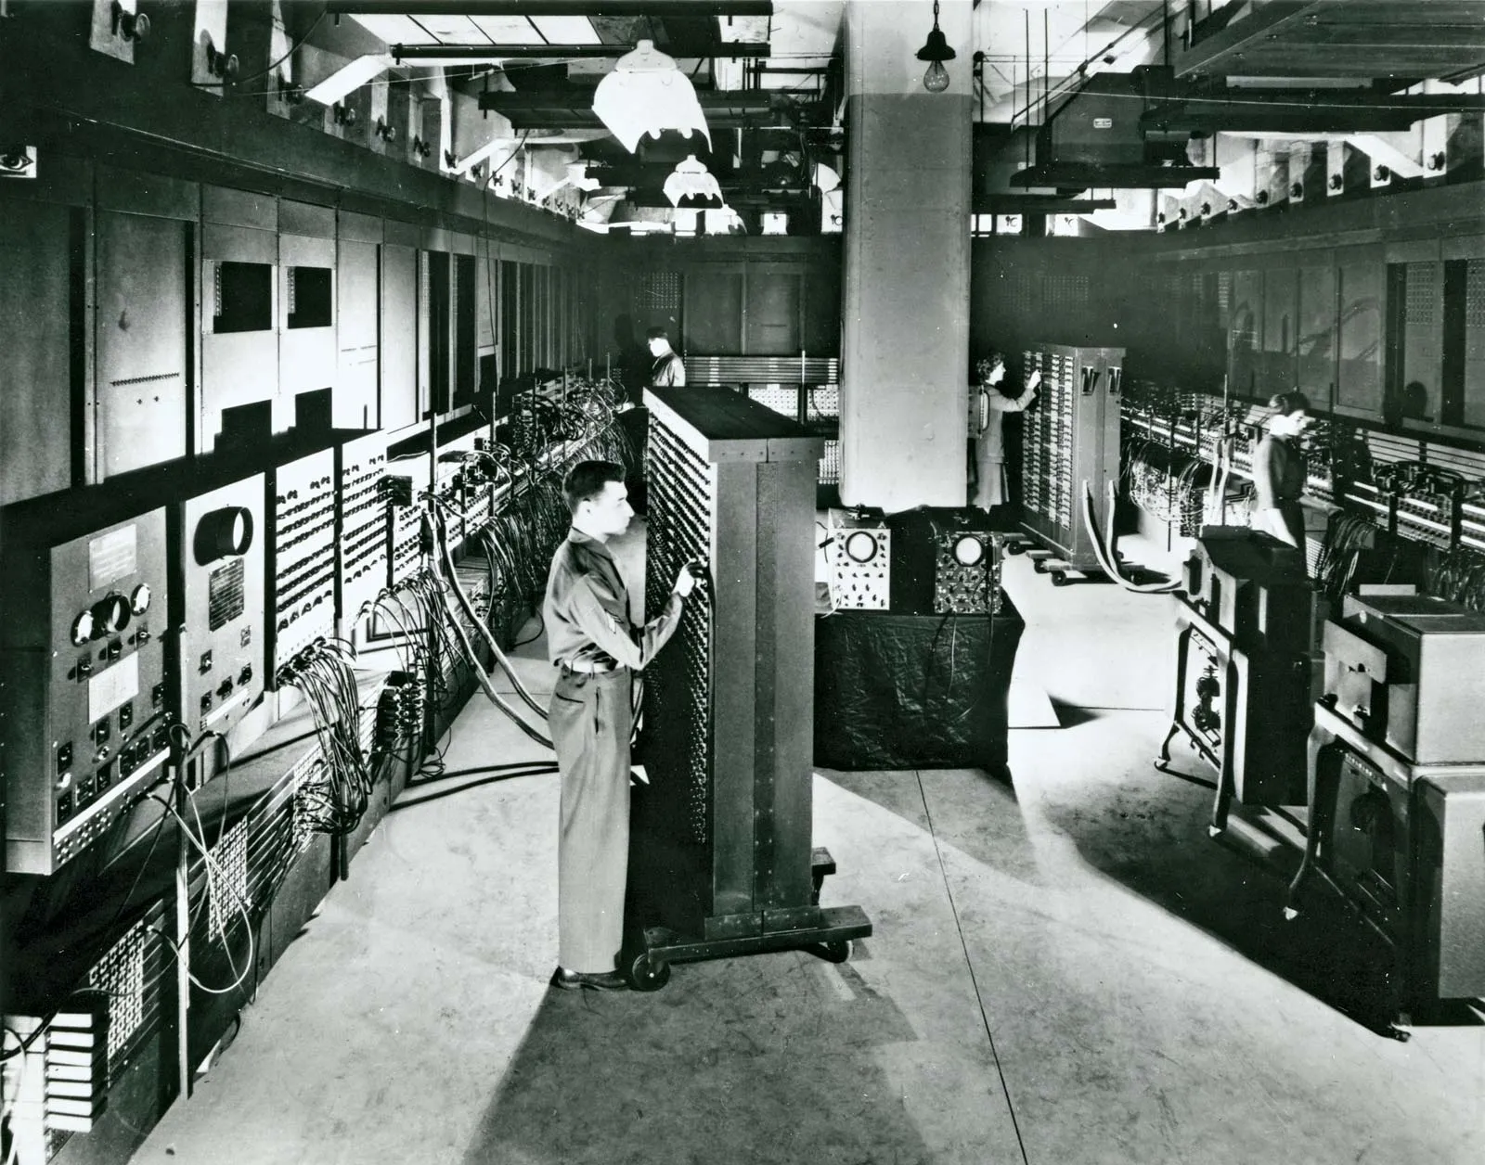
Thế hệ thứ nhất (1945 - 1955)
Đặc điểm:
Thành phần điện tử chính: đèn điện tử chân không.
Bộ nhớ chính: trống từ.
Kích thước: rất lớn (thường chiếm một căn phòng).
Thiết bị vào - ra: máy đọc và tạo thẻ đục lỗ.
ENIAC (1943)

Slide 16
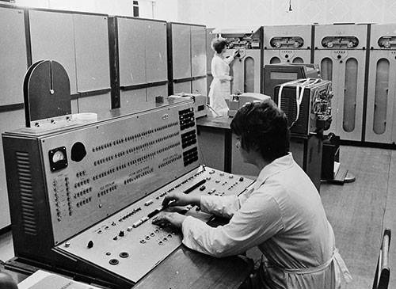
Thế hệ thứ hai (1955 - 1965)
Đặc điểm:
Thành phần điện tử chính: bóng bán dẫn.
Bộ nhớ: lõi từ, băng từ.
Kích thước: lớn (bộ phận xử lí và tính toán lớn như những chiếc tủ).
Thiết bị vào - ra: máy đọc và in băng đục lỗ, máy đọc và in băng từ.
Minsk 22

Slide 17
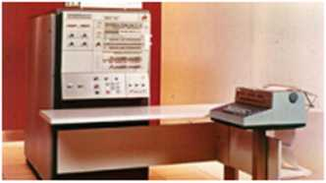
Thế hệ thứ ba (1965- 1974)
Đặc điểm:
• Thành phần điện tử chính: mạch tích hợp.
• Bộ nhớ: lõi từ lớn, băng từ, đĩa từ.
• Kích thước: lớn (tương đương 1 chiếc bàn làm việc).
• Thiết bị vào - ra: được bổ sung bàn phím, màn hình, máy in,...
ENIAC (1943)

Slide 18
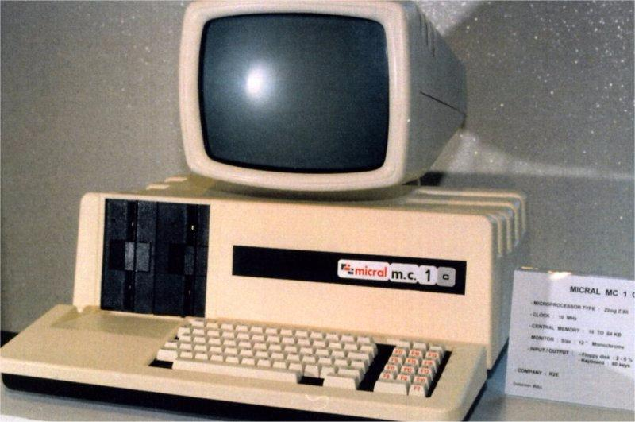
Thế hệ thứ tư (1974 - 1990)
Đặc điểm:
• Thành phần điện tử chính: mạch tích hợp cỡ rất lớn và bộ vi xử lí.
• Bộ nhớ: CD, RAM. ROM, USB, SSD,...
• Kích thước: nhỏ, có thể đặt trên bàn.
• Thiết bị vào - ra: được bổ sung thiết bị trỏ, máy quét,...
• Mạng: một nhóm gồm hai hoặc nhiều máy tính được liên kết với nhau.
Micral (1973)

Slide 19
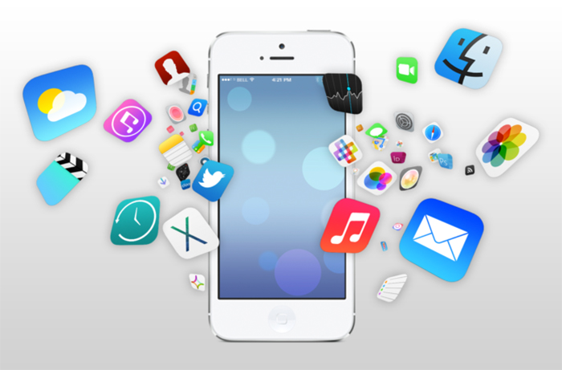
Thế hệ thứ năm (1990 - ngày nay)
Đặc điểm:
• Thành phần điện tử chính: mạch tích hợp cỡ siêu lớn.
• Kích thước: nhỏ, có thể mang theo người (di động) và có dung lượng lưu trữ lớn.
• Thiết bị vào - ra: được bổ sung thiết bị nhận dạng tiếng nói, hình ảnh, chuyển động,...
Điện thoại thông minh

Slide 20


Slide 21
LUYỆN TẬP

Slide 22




Ô CỬA BÍ MẬT

Slide 23

Trò chơi: “Ô CỬA BÍ MẬT”
Luật chơi:
Chia lớp làm 4 đội tương ứng với 4 tổ, mỗi tổ chọn một ô cửa - sau mỗi ô cửa là câu hỏi, các đội suy nghĩ và trả lời câu hỏi đó trong thời gian 30 giây.
Mỗi câu trả lời đúng được tính 10 điểm/1 câu, đồng thời cánh cửa sẽ mở ra, trả lời sai thì nhường quyền cho đội còn lại.
Nhóm thắng cuộc là nhóm có điểm số cao nhất.

Slide 24

1
2
3
4
Notes:
Hỏi HS quan sát thấy gì?
Dẫn dắt vào game: cùng lật mảnh ghép để tìm ra đáp án của bức tranh này….

Slide 25
Câu 1. Máy tính trong dự án của Babbage có những đặc điểm gì?
A, Máy tính cơ học, thực hiện tự động
B, Máy tính có những ứng dụng ngoài tính toán thuần túy
C, Có thiết kế giống với máy tính ngày nay
D, Cả ba đặc điểm trên
Thời gian
Chơi tiếp

Slide 26

Câu 2. Bộ vi xử lí là linh kiện máy tính dựa trên công nghệ nào?
Đèn điện tử chân không
Linh kiện bán dẫn đơn giản
Mạch tích hợp hàng chục, hàng trăm linh kiện bán dẫn
Mạch tích hợp cỡ lớn, gồm hàng chục nghìn đến hàng triệu linh kiện bán dẫn.
Thời gian
Chơi tiếp

Slide 27
Câu 3. Máy tính được Babbage thiết kế để làm gì?
Thực hiện phép cộng.
B. Thực hiện phép cộng trừ.
C. Thực hiện bốn phép tính số học.
D. Tính toán ngoài bốn phép tính số học
Thời gian
Chơi tiếp

Slide 28
Câu 4: Thế hệ máy tính nào bắt đầu sử dụng bàn phím và màn hình?
Thế hệ đầu tiên.
B. Thế hệ thứ hai.
C. Thế hệ thứ ba.
D. Thế hệ thứ tư
Thời gian
Chơi tiếp

Slide 29
VẬN DỤNG

Slide 30
THẢO LUẬN NHÓM
Nhóm 1: Bộ nhớ bán dẫn được sử dụng ở thế hệ máy tính nào? Em hãy kể ví dụ về một loại bộ nhớ sử dụng công nghệ bán dẫn
Nhóm 2: Máy vi tính (micro computer) là thuật ngữ được sử dụng để chỉ máy tính thế hệ thứ mấy và tại sao chúng lại được gọi tên như thế
Nhóm 3: Những máy tính em đang sử dụng thuộc thế hệ nào?

Slide 31
VẬN DỤNG
Nhóm 1: Bộ nhớ bán dẫn được sử dụng ở thế hệ máy tính thứ tư. Thẻ nhớ USB và ổ đĩa cứng thể rắn (SSD) là những ví dụ về bộ nhớ sử dụng công nghệ bán dẫn.
Nhóm 2: Máy vi tính là thuật ngữ được sử dụng để chỉ máy tính thế hệ thứ tư vì chúng sử dụng bộ vi xử lí (microprocessor), một loại mạch tích hợp gồm rất nhiều linh kiện bán dẫn
Nhóm 3: Máy tính em đang sử dụng là máy tính xách tay và máy tính bảng: là các máy tính thuộc thế hệ thứ năm.

Slide 32
HƯỚNG DẪN VỀ NHÀ
Về nhà xem và học thuộc toàn bộ nội dung đã học.
Xem trước phần 3 của bài

Slide 33





Giờ học kết thúc
CHÚC CÁC THẦY CÔ SỨC KHỎE
CHÚC CÁC EM HỌC TÔT.

